Slide 1
MS Access
Základní pojmy

Slide 2
Základní pojmy
Hardware
Označuje jakoukoliv součást počítače, kterou vidíte či se jí můžete dotknout
Software
Označuje program jež je sadou elektronických instrukcí, říkající počítači co má dělat
Operační systém
Řídí celkový chod počítače

Slide 3
Základní pojmy
Systém
Je množina jednotlivých prvků a jejich vzájemných vazeb
Model
Je zjednodušené vyjádření reality

Slide 4
Pojem Informace
Skupina (množina) informačních jednotek (signálů), které je příjemci interpretovatelná jako smysluplná
Předávána zpráva, údaj či poznatek o věcech, veličinách nebo událostech, které nastaly nebo nastanou

Slide 5
Informace
Informace sama o sobě nemá hodnotu – nabývá ji až v procesu využívání
Řetězec rostoucí kvality:
data
informace
znalost
moudrost

Slide 6
Data
Data jsou nositelem informací
Důležité zásady pro práci s daty:
Správnost
Komplexnost
Stručnost

Slide 7
Kvalita dat
Správnost
Přesnost
Komplexnost
Aktuálnost
Dostupnost
Zdroj

Slide 8
Nesprávnost dat
Zastaralá
Chyba při zpracování, manipulaci, komunikaci
Záměrná chyba - dezinformace

Slide 9
Způsob ukládání dat
Mozek
Vědomé, úmyslné, cílené ukládání znalostí
Knihy
Software
Úmyslný vývoj, ukládání, přenos a využití znalostí

Slide 10
Operace s daty
Sběr a ukládání
Uchovávání a údržba, jejich aktualizace
Doplňování dat
Zpracovávání dat
Distribuce a využívání dat

Slide 11
Databáze
Je soubor informací skládající se ze
4 komponentů:
Datové prvky
Vztahy mezi prvky
Integritní omezení
Schéma databáze

Slide 12
Vývoj databázového modelu
Síťové
Hierarchické
Relační
Objektově orientované

Slide 13
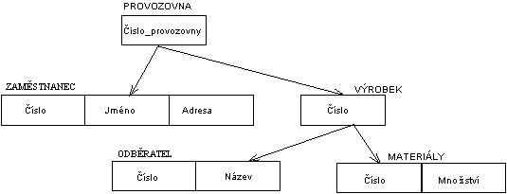
HIERACHICKÝ MODEL
Organizovaný ve stromové struktuře
Založen na terminologii rodič – potomek (předek následník)

Slide 14
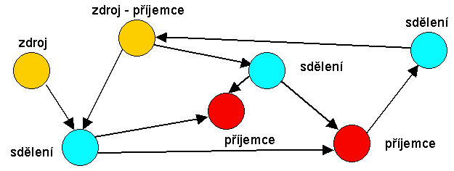
Síťový model
Je zobecněním modelu hierarchického
Struktura síťové databáze je vyjádřena v pojmech uzlů (někdy také označovaných jako záznamy) a množinových struktur

Slide 15
Relační model
Je nejoblíbenější technika tvorby databází
Charakteristickou vlastností relačního modelu je realizace vazeb pomocí relací (tabulek), v níž každou entitu do vazby vstupující zastupuje její primární klíč
Tabulka slouží k uchovávání dat v databázi

Slide 16
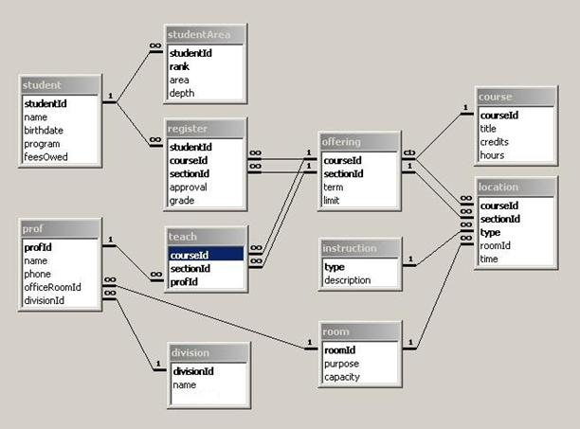
Relační model

Slide 17
Objektový model
Objektově relační model databázového řízení dat přidává nové objekty do relačního systému jako jádro moderních informačních systémů
Vychází ze známých principu objektově orientovaného modelování a programování
Je však dále obohacen o techniky perzistence, reprezentace vztahu, dotazování, transakčního přístupu apod.

Slide 18
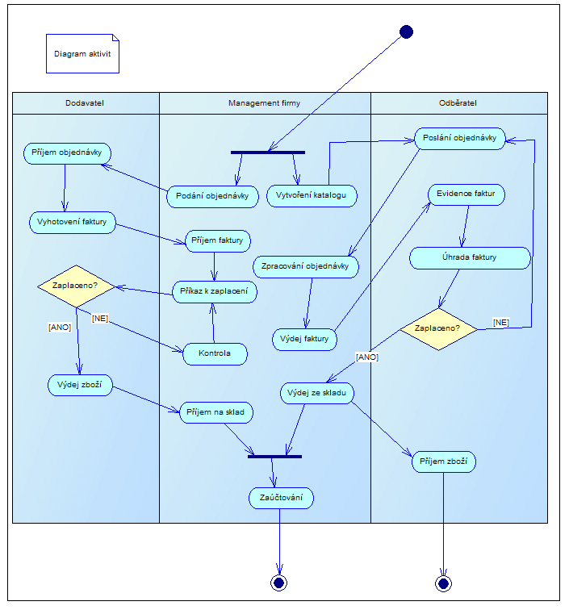
Objektový model

Slide 19
Databázový systém
Databáze + systém řízení dat
Databáze je skupina dat vztahující se k nějakému reálnému objektu, účelu, tématu
Databázový systém je aplikace, která celou databázi řídí
Např. v relačních databázích lze propojovat tabulky mezi sebou, vytvářet relace a přistupovat v jeden okamžik k hodnotám z více tabulek

Slide 20
Entita
Entita je objekt reálného světa, která se stala předmětem našeho zájmu a o které má smysl uchovávat informace
Entitou mohou být lidé, věci, události, pojmy
Výskyt entity musí být jednoznačně identifikovatelný
Každá entita musí mít uvedený identifikátor

Slide 21
Atribut
Je vlastnost entity
Je funkce přiřazující entitě či vztahu mezi entitami určitou hodnotu
Např.: u entity člověka jeho věk, výška, barva očí

Slide 22
Hodnota Atributu
Je konkrétní vlastnost entity
Např.: u entity člověka jeho věk atributem a hodnota 39 hodnotou atributu

Slide 23
příklad
Co je entita a co atribut?
Pes
Entita
Spz
Atribut
Byt
Entita
4 nohy
Atribut

Slide 24
Klíče - druhy
Identifikátor: minimální množina atributů zajišťující jednoznačnou identifikaci
Někdy bává označen jako ID – Primární klíč
Např. u člověka je jeho identifikátor jeho rodné číslo, DNA, otisk prstu

Slide 25
Klíče - druhy
Kandidátních klíč: těch může mít entita několik
Např. u člověka je to věk, výška, váha, vzdělání, jméno, příjmení…

Slide 26
Klíče - druhy
Cizí klíč: min. množina atributů, které jsou v jiné entitě primárním klíčem
Např.: máme entitu auto kde jeho primární klíč je jeho SPZ, pak máme entitu vlastníka auta. Vlastník auta má primární klíč své rodné číslo a jako jeden z jeho atributů je i SPZ jeho auta

Slide 27
Příklad
ID-SPZ | Typ | Barva
AD-34-89 | Škodovka | černá
EP-40-09 | BMW | bílá
ID_RČ | Příjmení | ID-SPZ
670909/9877 | Novák | EP-40-09
560712/8977 | Horák | AD-34-89
Auta
Vlastníci

Slide 28
příklad
Co je to?
Datum narození
Atribut, kandidátní klíč
ISBN
Atribut, primární klíč
Kniha
Entita

Slide 29
Modelování dat
Analýza
Návrh
Implementace

Slide 30
Modelování dat
Analýza
Analýza = Konceptuální úroveň
Vymezení informací, které budou uchovány v našem systému
Vznik modelu reality, popisující čistě její obsahovou stránku

Slide 31
Modelování dat
Návrh
Návrh = Technologická úroveň
Označován jako logický či databázový model
Určuje jak budou data strukturována (relační dtb, objektová dtb, …)
Představuje popis způsobu realizace systému

Slide 32
Modelování dat
Implementace
Implementační úroveň
Představuje popis vlastní realizace systému v konkrétním implementačním prostředí

Slide 33
Práce na projektu
Vytvoř entity (2)
Vytvoř k nim atributy
Urči primární a cizí klíč

